Slide 1
第六章习题讲解

Slide 2


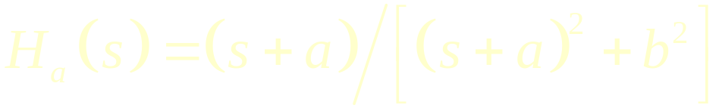
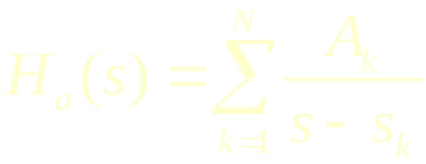
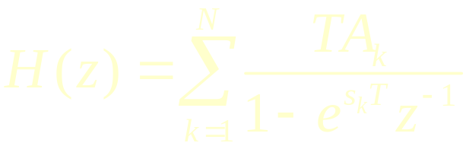

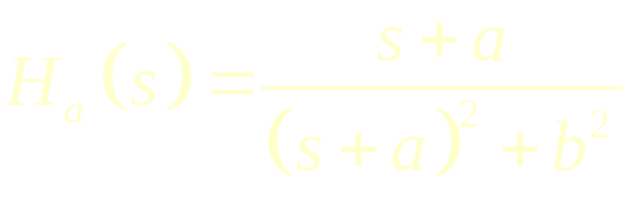
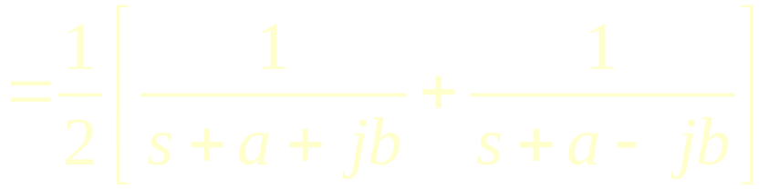
1．用冲激响应不变法将以下
变换为
，
抽样周期为T。
（1）
解：冲激响应不变法：
将 部分分式分解：

Slide 3
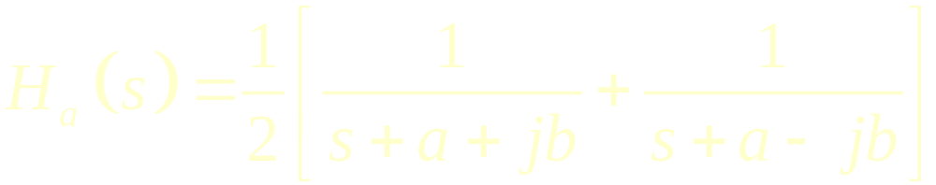
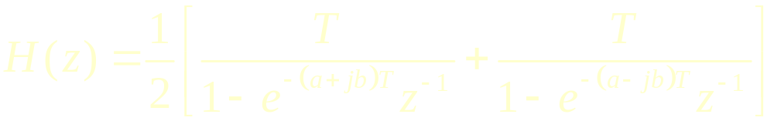
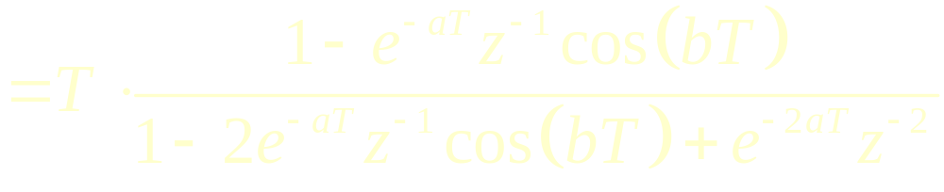
经冲激响应不变法变换后得：

Slide 4
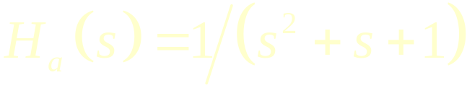

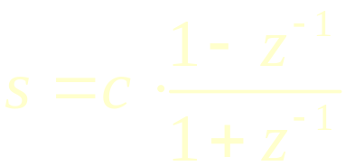
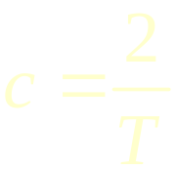
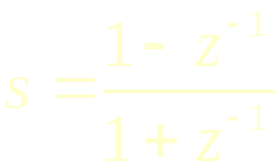
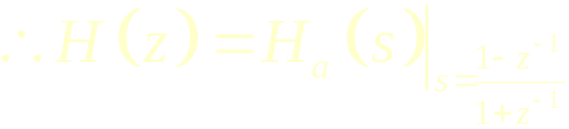
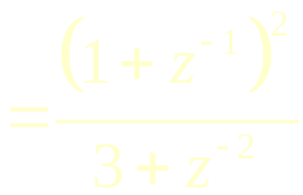
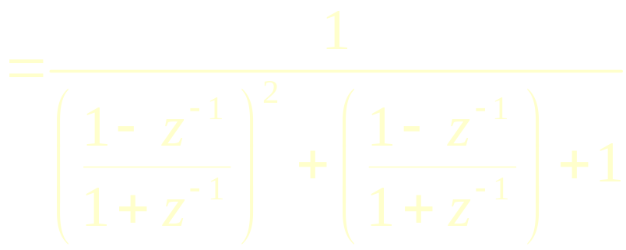
3．设有一模拟滤波器
抽样周期 ，试用双线性变换法将它转变
为数字系统函数
解：
由变换公式
及
，
，可得

Slide 5
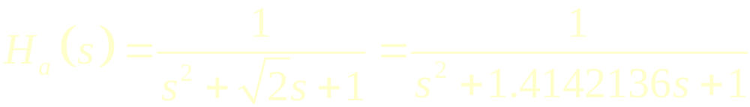

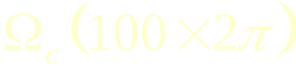
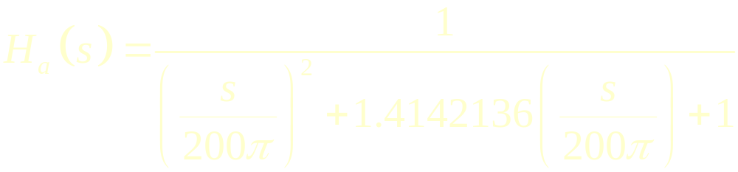
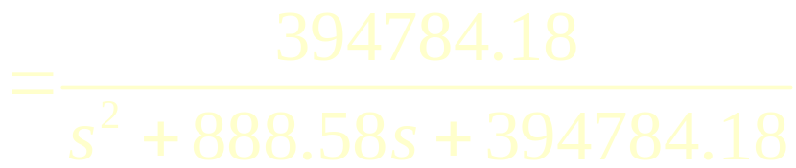
4．要求从二阶巴特沃思模拟滤波器用双线性变换导出一低通数字滤波器，已知3dB截止频率为100Hz，系统抽样频率为1kHz。
解：归一化的二阶巴特沃思滤波器的系统函数为：
则将
代入，得出截止频率为
的模拟原型为

Slide 6

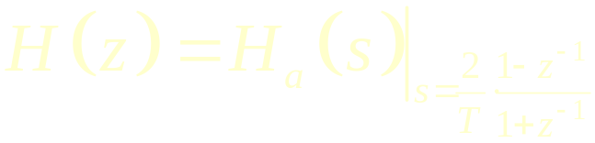

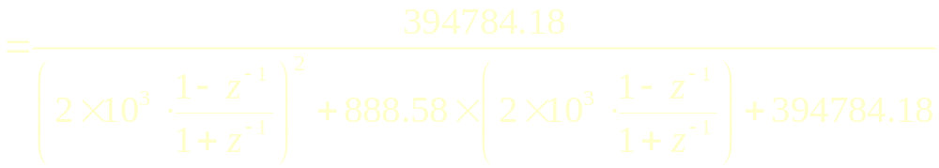
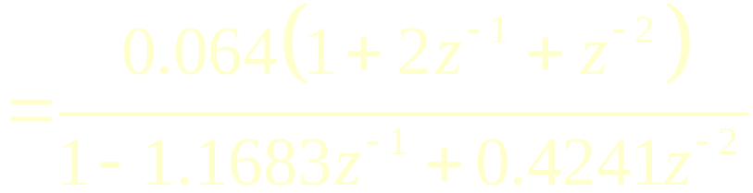
经双线性变换得数字滤波器的系统函数：

Slide 7

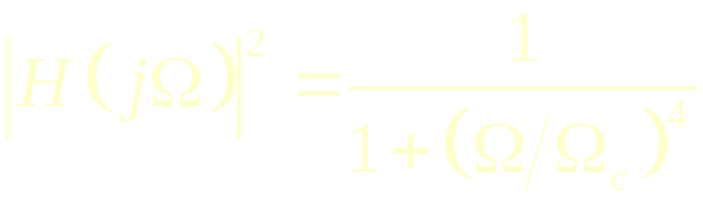

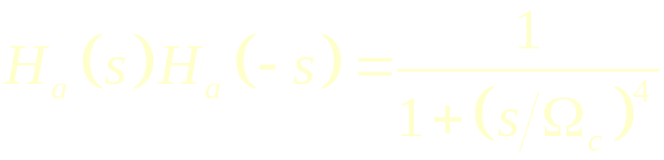
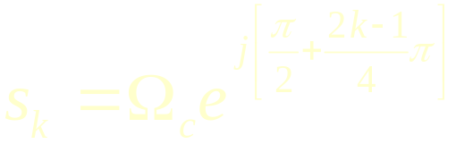

5．试导出二阶巴特沃思低通滤波器的系统函数。
设
解：由幅度平方函数：
令
，则有
各极点满足下式

Slide 8


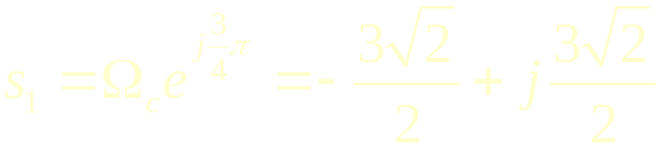
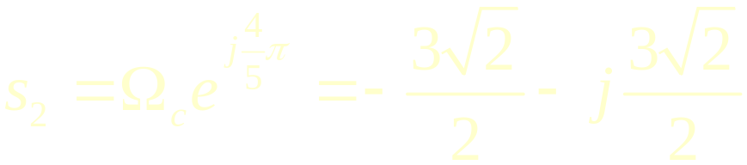
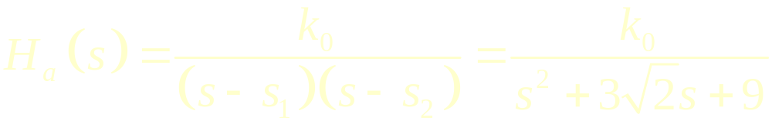

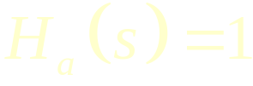

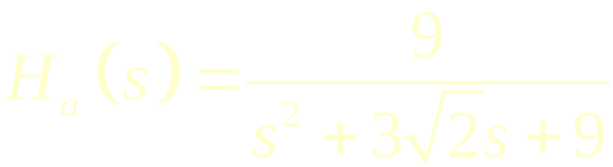
则
时，所得的
即为
的极点
由以上两个极点构成的系统函数为
代入
时
，可得
，所以

Slide 9


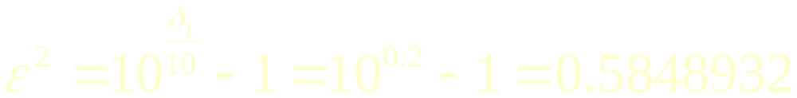

6．试导出二阶切贝雪夫低通滤波器的系统函数。
已知通带波纹为2dB，截止频率为
（试用不同于书本的解法解答）。
解：
由 ，得
则
因为截止频率为
，则

Slide 10
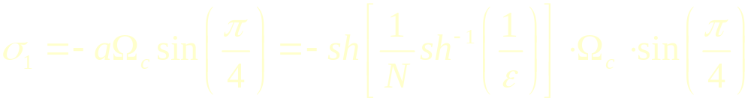
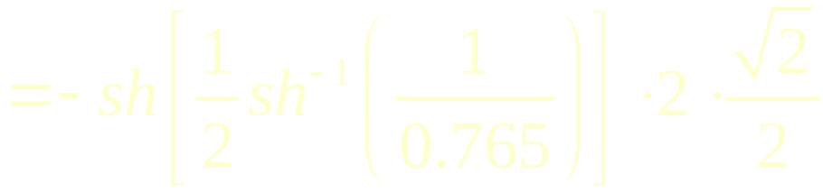

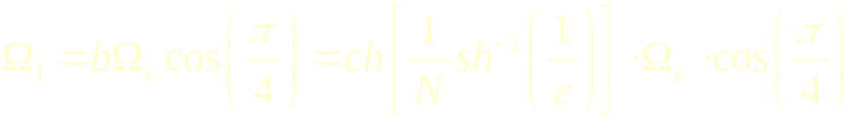
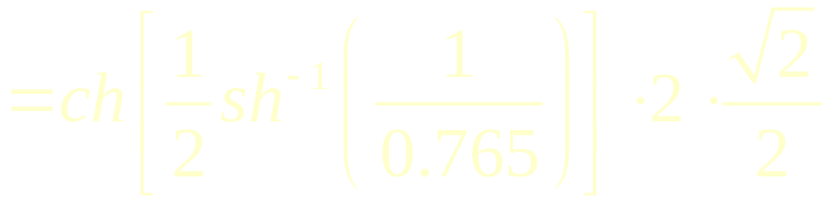


Slide 11

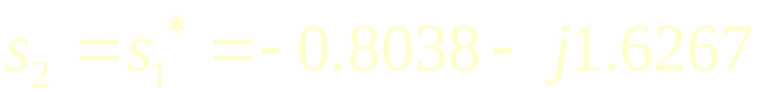
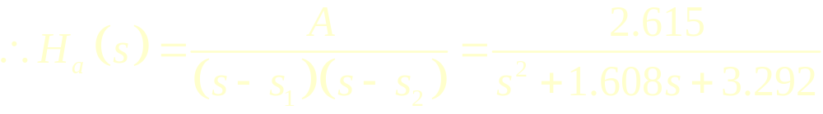

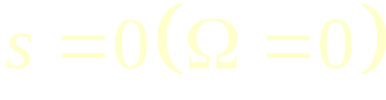
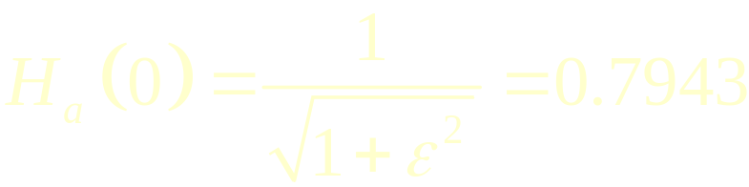

则
，
其中，因为
是偶数，故
时，有
可求得

Slide 12
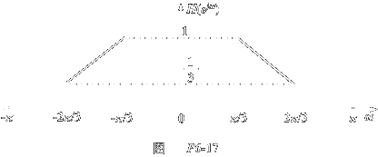
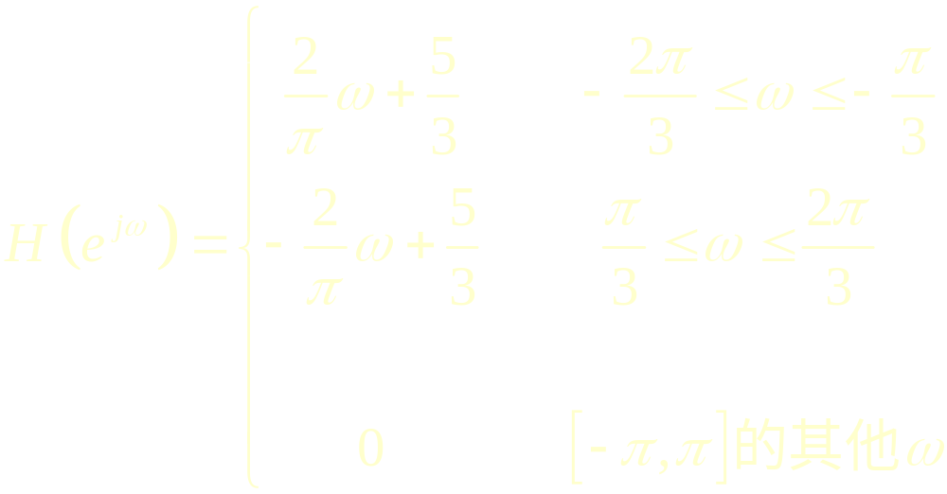
17．图P6-17表示一个数字滤波器的频率响应。
1）用冲激响应不变法，求原型模拟滤波器频率响应。
2）用双线性变换法，求原型模拟滤波器频率响应。
解：
由图可得

Slide 13
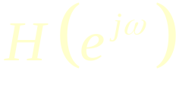



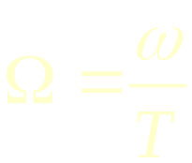
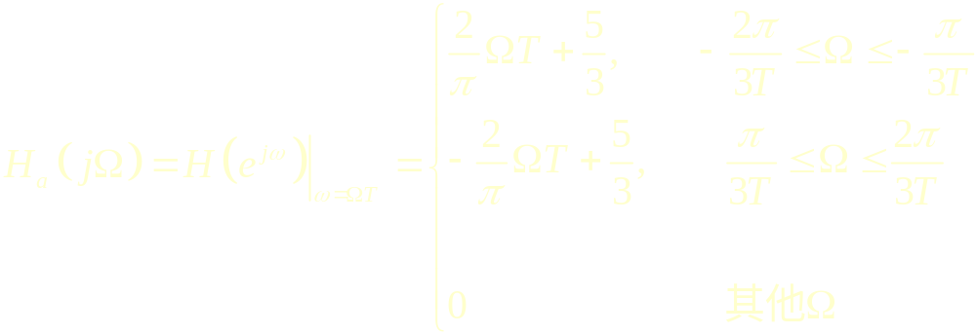
（1） 冲激响应不变法
因为
大于折叠频率 时
为零，
故用此法无失真。
又由
，则有

Slide 14
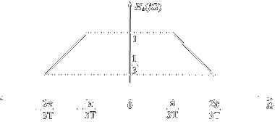

Slide 15
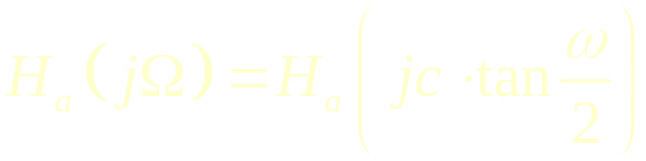
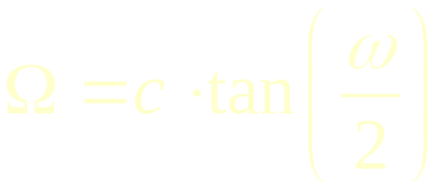
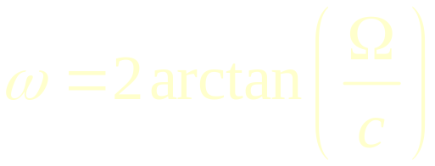
（2） 双线性变换法
根据双线性变换公式：
得：

Slide 16
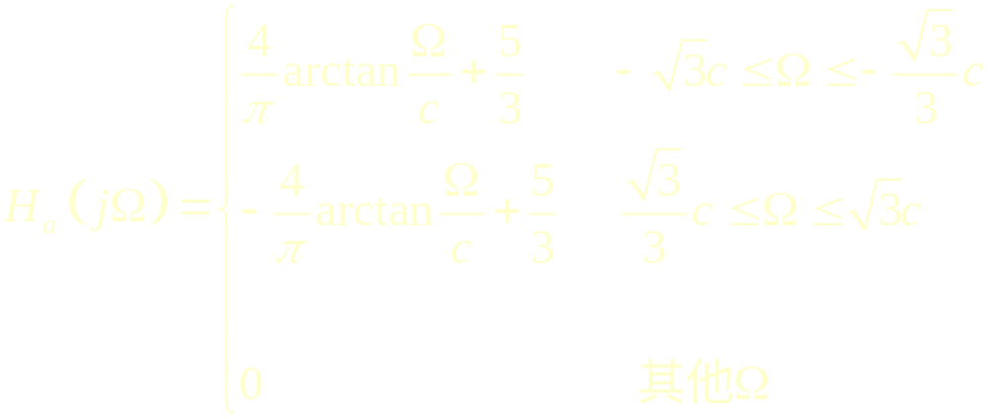

Slide 17
